Slide 1

南京邮电大学
高性能计算与大数据处理研究所
手术导航项目组会汇报
2026年6月27日
吴泽平

Slide 2
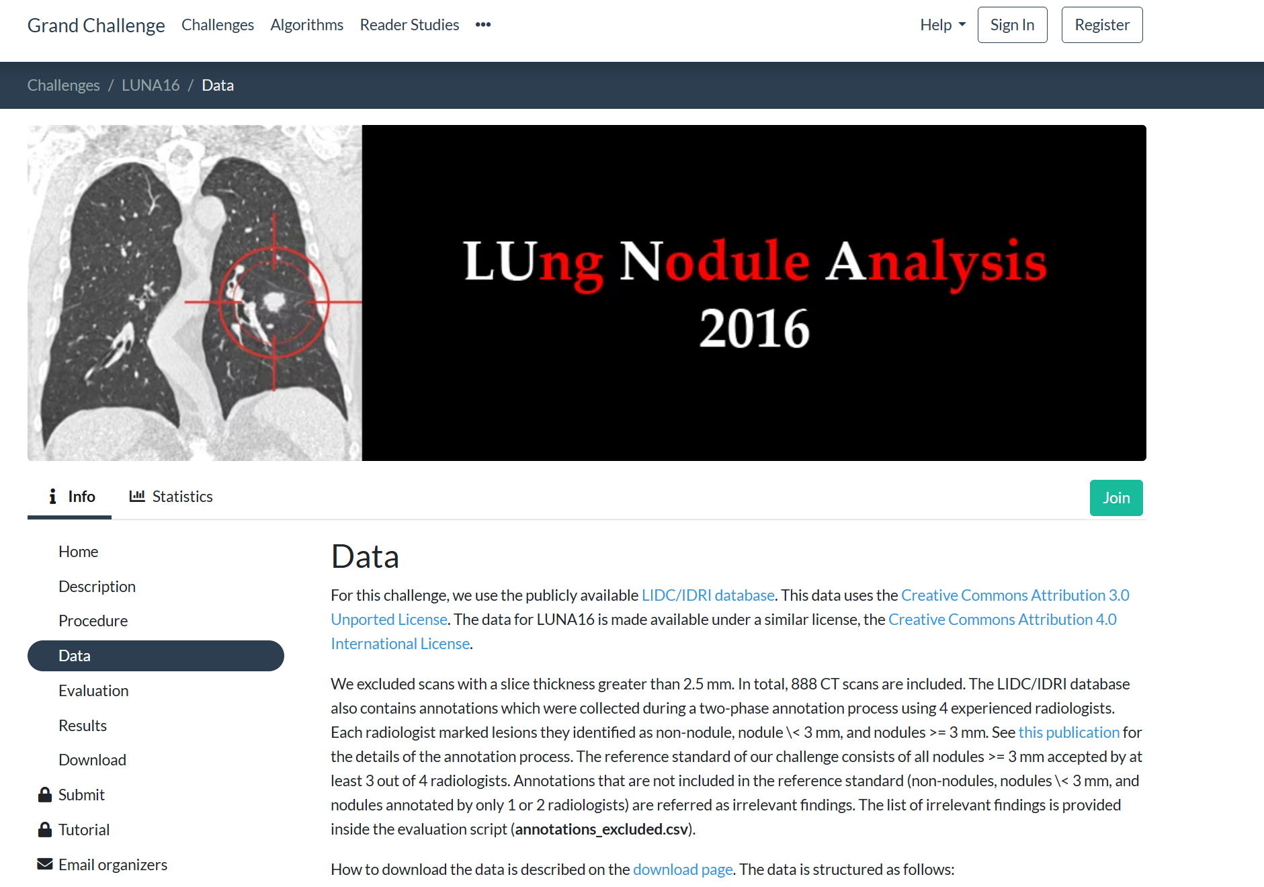
找了一个公开的胸部CT数据集，尝试利用3Dslicer对人体肺叶进行分割

Slide 3
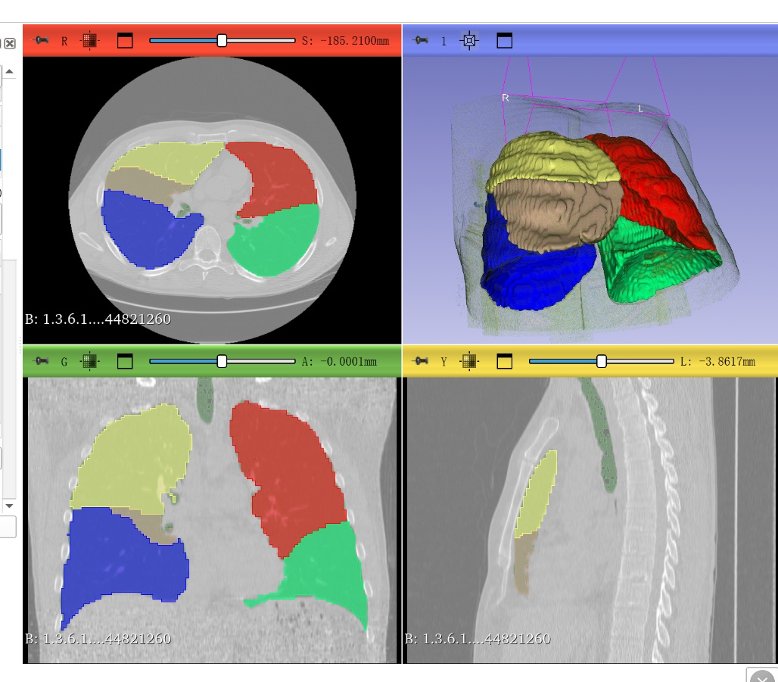
利用3DSlicer对人肺的五个肺叶进行分割，效果如图所示

Slide 4
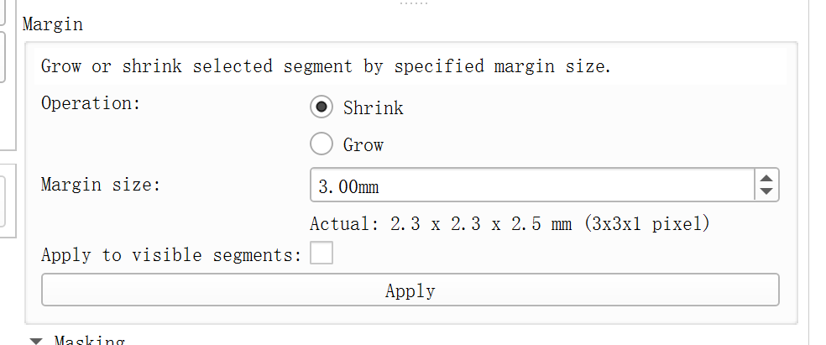
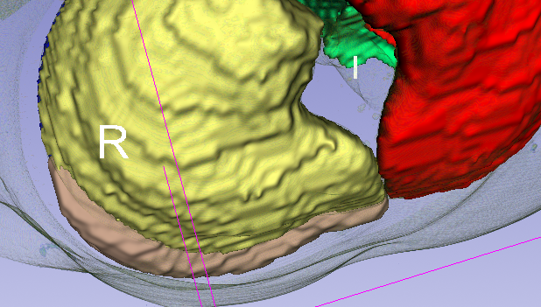
未接收到猪肺数据前，计划用人肺测试一下模型重构的精度，但由于没有高精度的肺部模型作为参考，就把最开始生成出的模型作为标准对比，局部放大其中一个肺叶作为假设的误差，导出两个模型

Slide 5
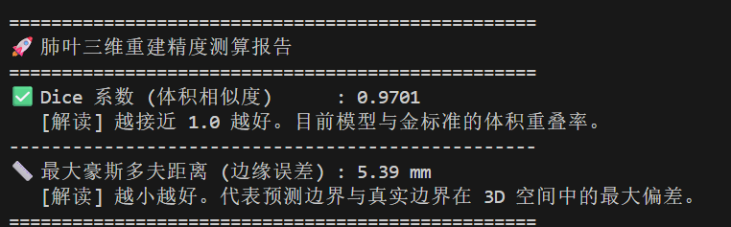
测算结果非常符合预期，代码准确地捕捉到了注入的误差：
首先是 Dice 系数（体积相似度）得分为 0.9701： 因为只修改了 5 个肺叶中的 1 个，全局来看大部分体积依然是重合的，所以 Dice 保持在较高水平，这说明指标对全局体积变化计算准确。
其次是 最大豪斯多夫距离（边缘误差）为 5.39 mm： 这个指标极其敏锐地抓取到了局部放大的那个肺叶的边缘溢出距离。这说明在三维空间中，最严重的局部形变偏离了标准 5.39 毫米。
这块部分的下一步新的研究方向，视觉构建3D模型

Slide 6
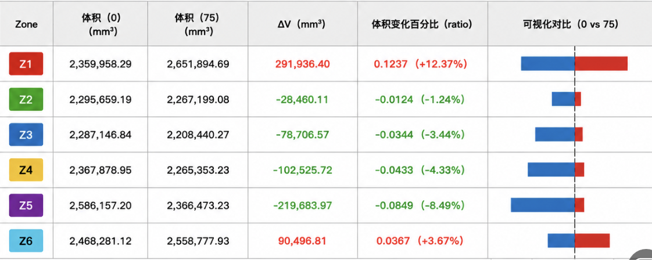
有关dicom肺分割
dicom肺分割
使用 TotalSegmentator模型提取肺区域，血管结构，气道结构初步构建6个功能性肺区（基于血管-气道拓扑的功能性肺叶近似分区）计算在正压0和正压75条件下的体积变化量如图所示。
但是此功能分区还未达到解剖分区的精度，后续想通过nnUNet训练模型进行肺分割从而做到提高精度

Slide 7
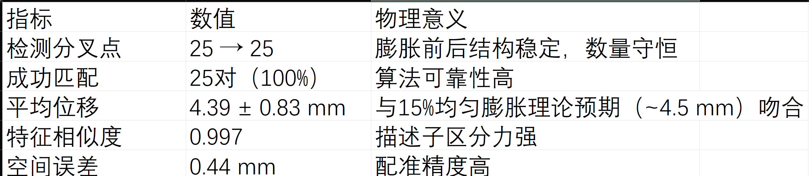
dicom数据特征点匹配
目前用模拟数据完成了算法验证。模拟了15%均匀膨胀的猪肺CT，算法成功检测到25个分叉点并全部正确匹配，平均位移4.39毫米，标准差0.83毫米。从位移向量场可以看到，箭头呈中心向外辐射分布，这符合物理膨胀规律，说明算法有效。

Slide 8
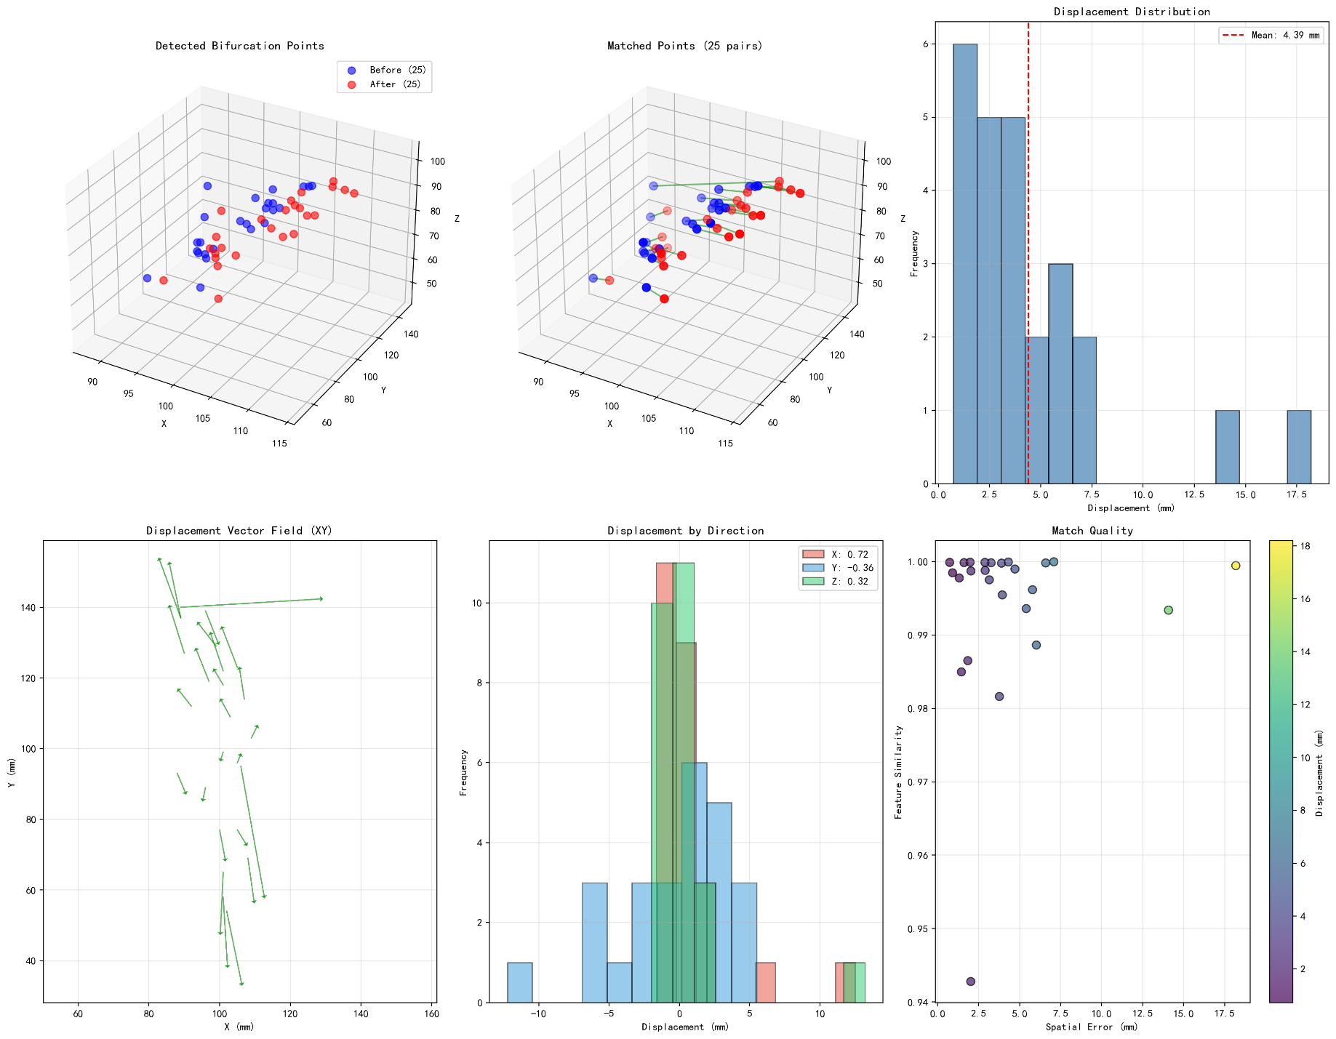
dicom数据特征点匹配
1.3D 点云对比 — 蓝色=膨胀前检测到的分叉点，红色=膨胀后检测到的分叉点。直观展示两次扫描中血管/气管分叉点的空间分布
2.匹配连线 — 绿色线连接膨胀前后的对应分叉点。连线越短说明匹配越精确，连线方向反映膨胀导致的位移方向
3.位移分布直方图 — 统计所有匹配点的位移大小（mm）的分布。
4. XY 平面位移向量场 — 从膨胀前位置出发的绿色箭头，表示该分叉点在 XY 平面上的位移方向和大小。
5.各方向位移分量 — X/Y/Z 三个方向位移的直方图。帮助判断膨胀是各向同性还是某个方向为主
6.匹配质量散点图 — 横轴=空间误差，纵轴=特征相似度。颜色深浅表示位移大小，理想点应在左上方
1
2 3
4 5 6

Slide 9
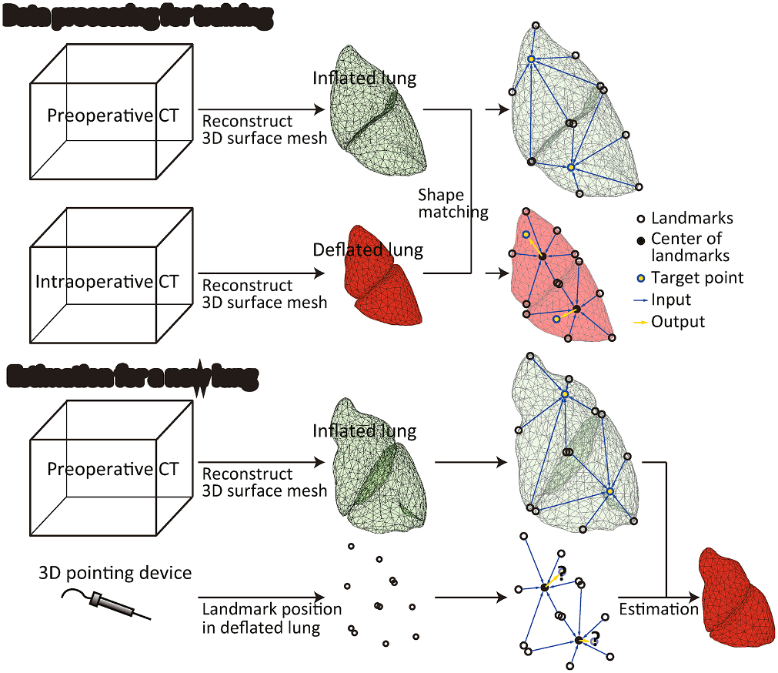
论文问题定义
•
输入：术前充气肺表面网格 + 术中塌陷肺表面少量 landmark 的三维位置。
•
输出：塌陷状态下整个肺表面网格各顶点的位置。
•
建模对象：左肺上叶、下叶分别处理；每个肺叶重建为 400 个顶点的三角网格。
Fig. 1 数据处理与估计流程

Slide 10
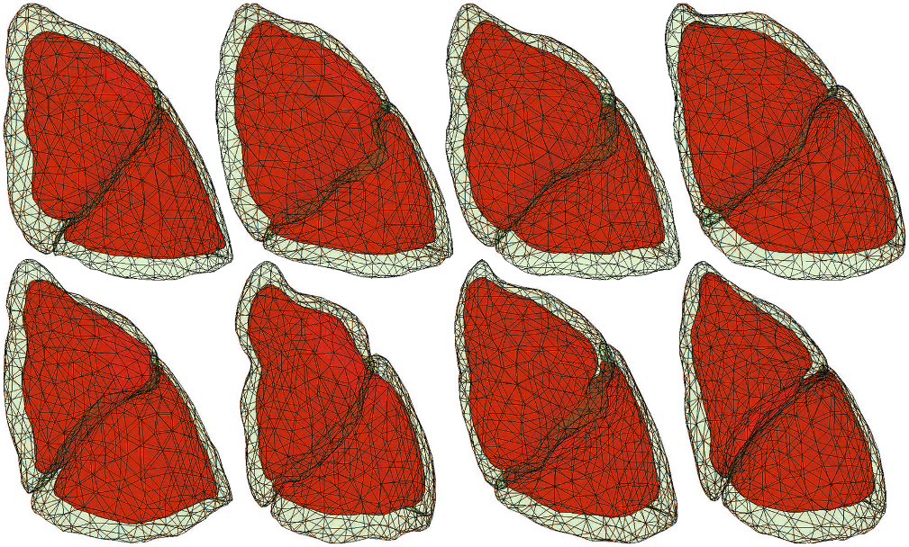
数据采集与预处理
•
数据来源：11 只活体比格犬左肺，在两种支气管压力下采集增强 CT。
•
14 cm H₂O：模拟充气肺；2 cm H₂O：模拟术中塌陷肺。
•
实际实验使用 9 个病例；上叶、下叶分别建模。
•
预处理：CT 分割 - 泊松曲面重建——膨胀/收缩曲面形状匹配。
•
数据增强：在训练病例之间生成插值网格；测试病例相关插值数据不进入训练。
Fig. 2 充气与塌陷肺网格示例

Slide 11
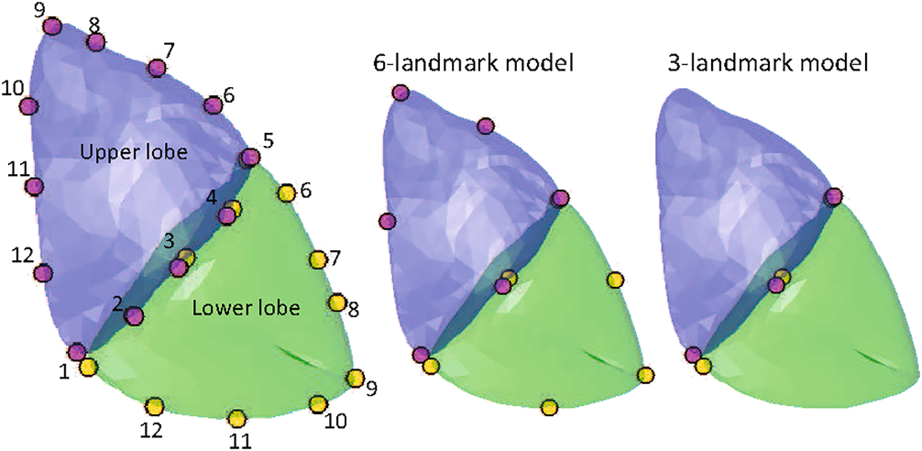
Landmark 设置
•
landmark 放置在肺外轮廓的可测量解剖位置，而不是平坦腹侧表面。
•
每个肺叶设置 12 个候选 landmark。
•
3-landmark model：选择 1、3、5，均位于 主要裂隙侧。
•
6-landmark model：选择 1、3、5、7、9、11，覆盖更大外轮廓范围。
Fig. 3 Landmark 的位置与编号

Slide 12
方法：基于高斯核的岭回归
•
基本思想：把每个网格顶点作为一个样本，学习“相对 landmark 位置”到“塌陷位置”的映射。
•
输入特征包含：目标点相对各 landmark 的向量、充气肺体积 Vinf、塌陷/充气体积比 VR。
•
输出为：目标点相对塌陷肺 landmark 中心点的三维向量。
•
选择核方法的原因：病例数少，核回归训练成本低，适合小样本条件。

Slide 13
实验设置与评价指标
•
比较方法：Kernel、Affine transformation (AF)、Thin-plate spline (TPS)。
评价指标
•
交叉验证：所有病例轮流作为测试数据。
RMSE：顶点局部位置误差的均方根，单位 mm，越小越好。
•
核心变量：landmark 数量、landmark 覆盖区域、训练病例数量。
HD：Hausdorff distance，边界点集最大距离，单位 mm，越小越好。
•
RMSE / HD 越小越好；DSC 越接近 1 越好。
DSC：Dice similarity coefficient，估计网格与真实塌陷肺的体积重叠度，越接近 1 越好。
Yamamoto et al., Expert Systems with Applications, 2021 | 7

Slide 14
主结果：6 个与 3 个 landmark
6-landmark model
上叶：Kernel RMSE 2.74 ± 0.52 mm，DSC 0.90 ± 0.02，HD 6.11 ± 1.28 mm
AF/TPS RMSE 3.58 / 3.44 mm，DSC 0.80 / 0.81，HD 7.65 / 7.63 mm
下叶：Kernel RMSE 3.04 ± 0.63 mm，DSC 0.94 ± 0.01，HD 6.29 ± 1.11 mm
AF/TPS RMSE 3.56 / 3.40 mm，DSC 0.90 / 0.90，HD 8.38 / 8.45 mm
3-landmark model
上叶：Kernel RMSE 3.86 ± 0.90 mm，DSC 0.87 ± 0.04，HD 7.87 ± 0.74 mm
下叶：Kernel RMSE 3.55 ± 0.85 mm，DSC 0.91 ± 0.02，HD 7.41 ± 2.15 mm
AF/TPS：RMSE 约 40-45 mm，DSC 为 0，HD 约 85-95 mm；论文认为未得到合理肺形状。
结果解读：Kernel 在 6-landmark 条件下优于 AF/TPS；在 3-landmark 条件下 AF/TPS 基本失效，而 Kernel 仍能给出可用估计。

Slide 15
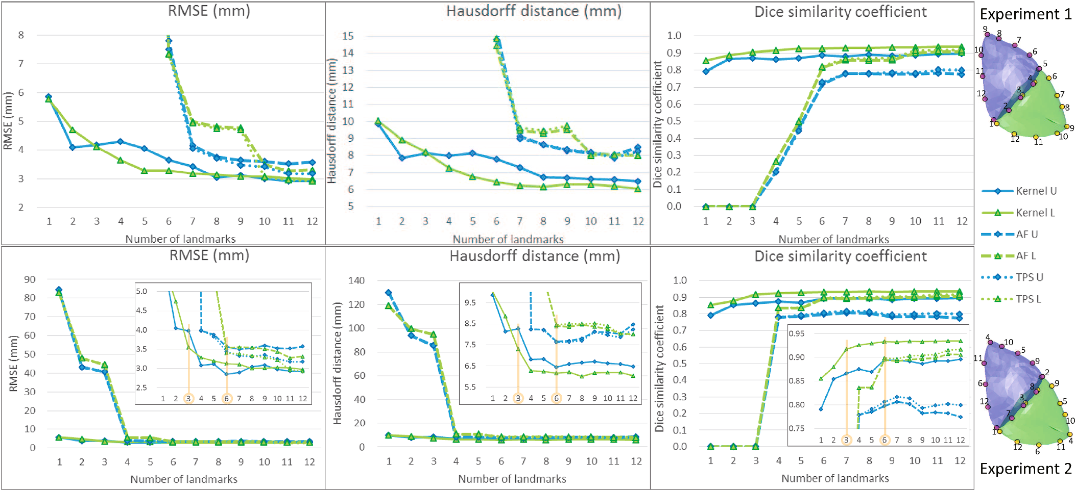
Landmark 数量与覆盖区域的影响
•
主要结论：landmark 覆盖区域比数量本身更关键。
•
6-landmark 与 12-landmark 的差距有限；少量稀疏观测具有可行性。

Slide 16
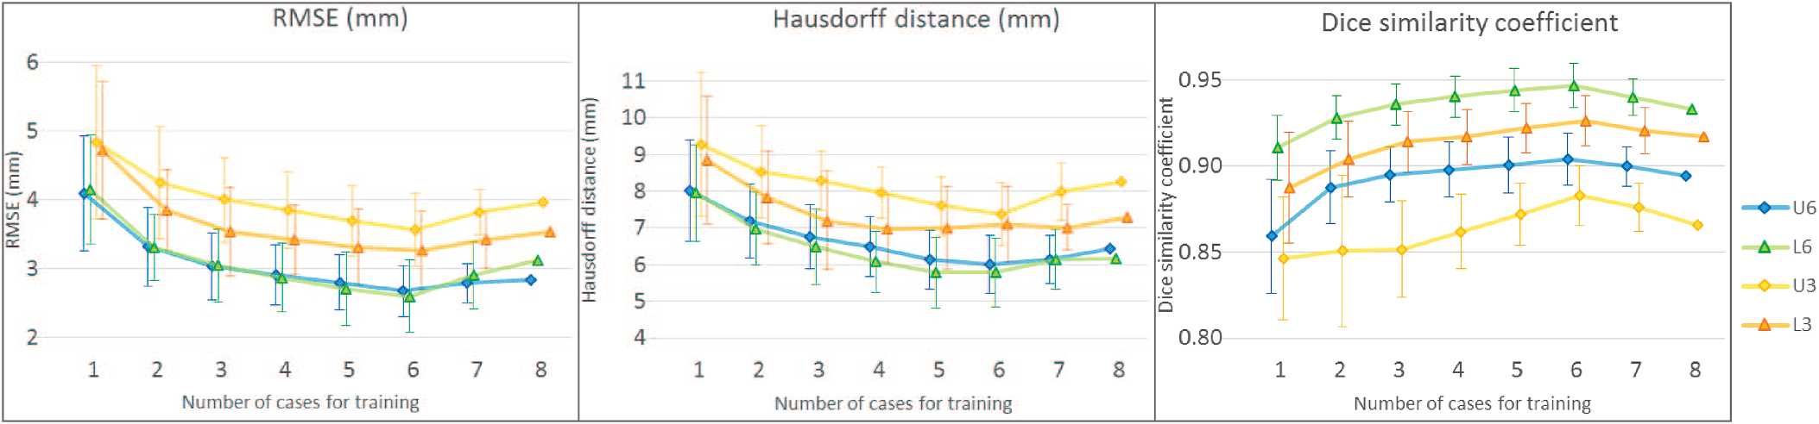
9. 训练病例数量的影响
Fig. 6 训练病例数从 1 到 8 的性能变化
•
误差从 1 个训练病例到 3 个训练病例下降明显。
•
超过 4 个病例后，平均误差改善幅度有限。

Slide 17
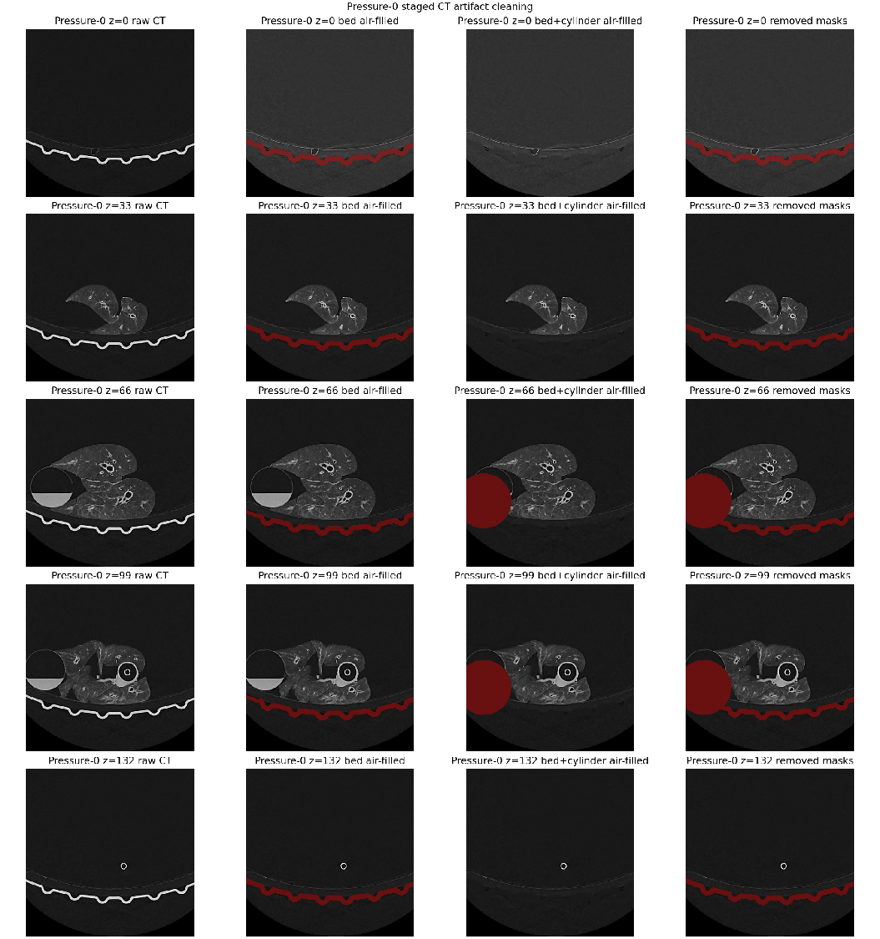
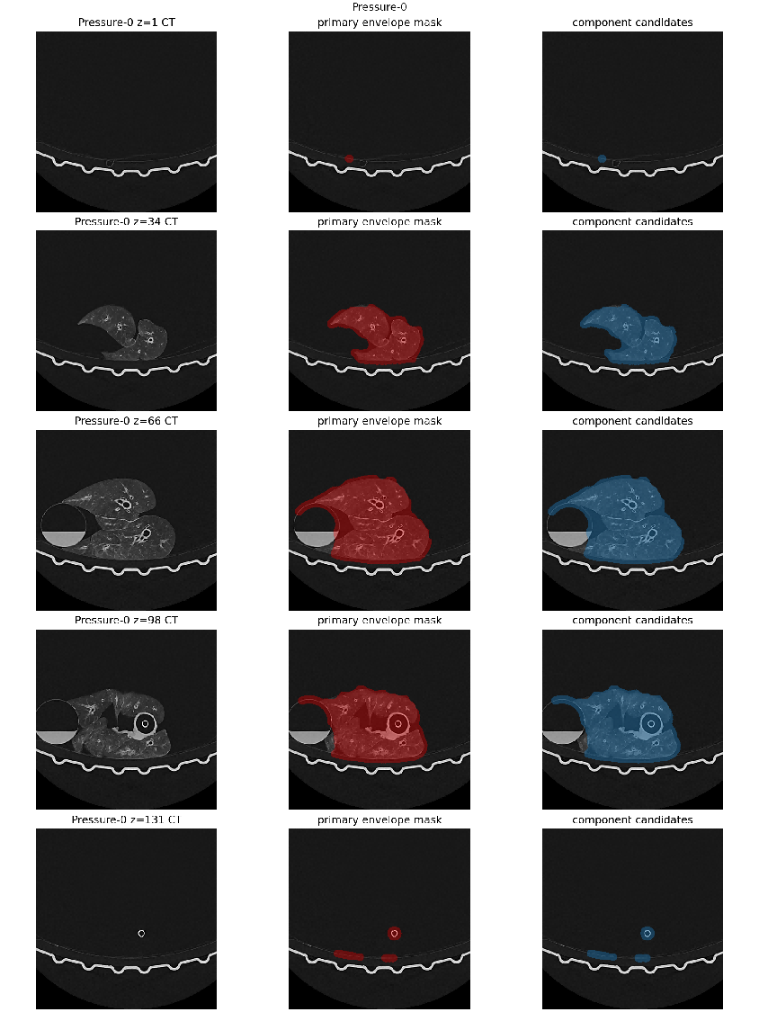
猪肺粗分割
原始 CT → 扣床板并填成空气 HU=-1000 → 逐层按圆/椭圆扣左侧瓶子并填成空气 → 再做肺部 mask，目前肺部分割还不合格，简单 envelope 算法会把外部空气/瓶子边缘附近区域又连进来，后面先接入一些公开模型尝试分割

Slide 18
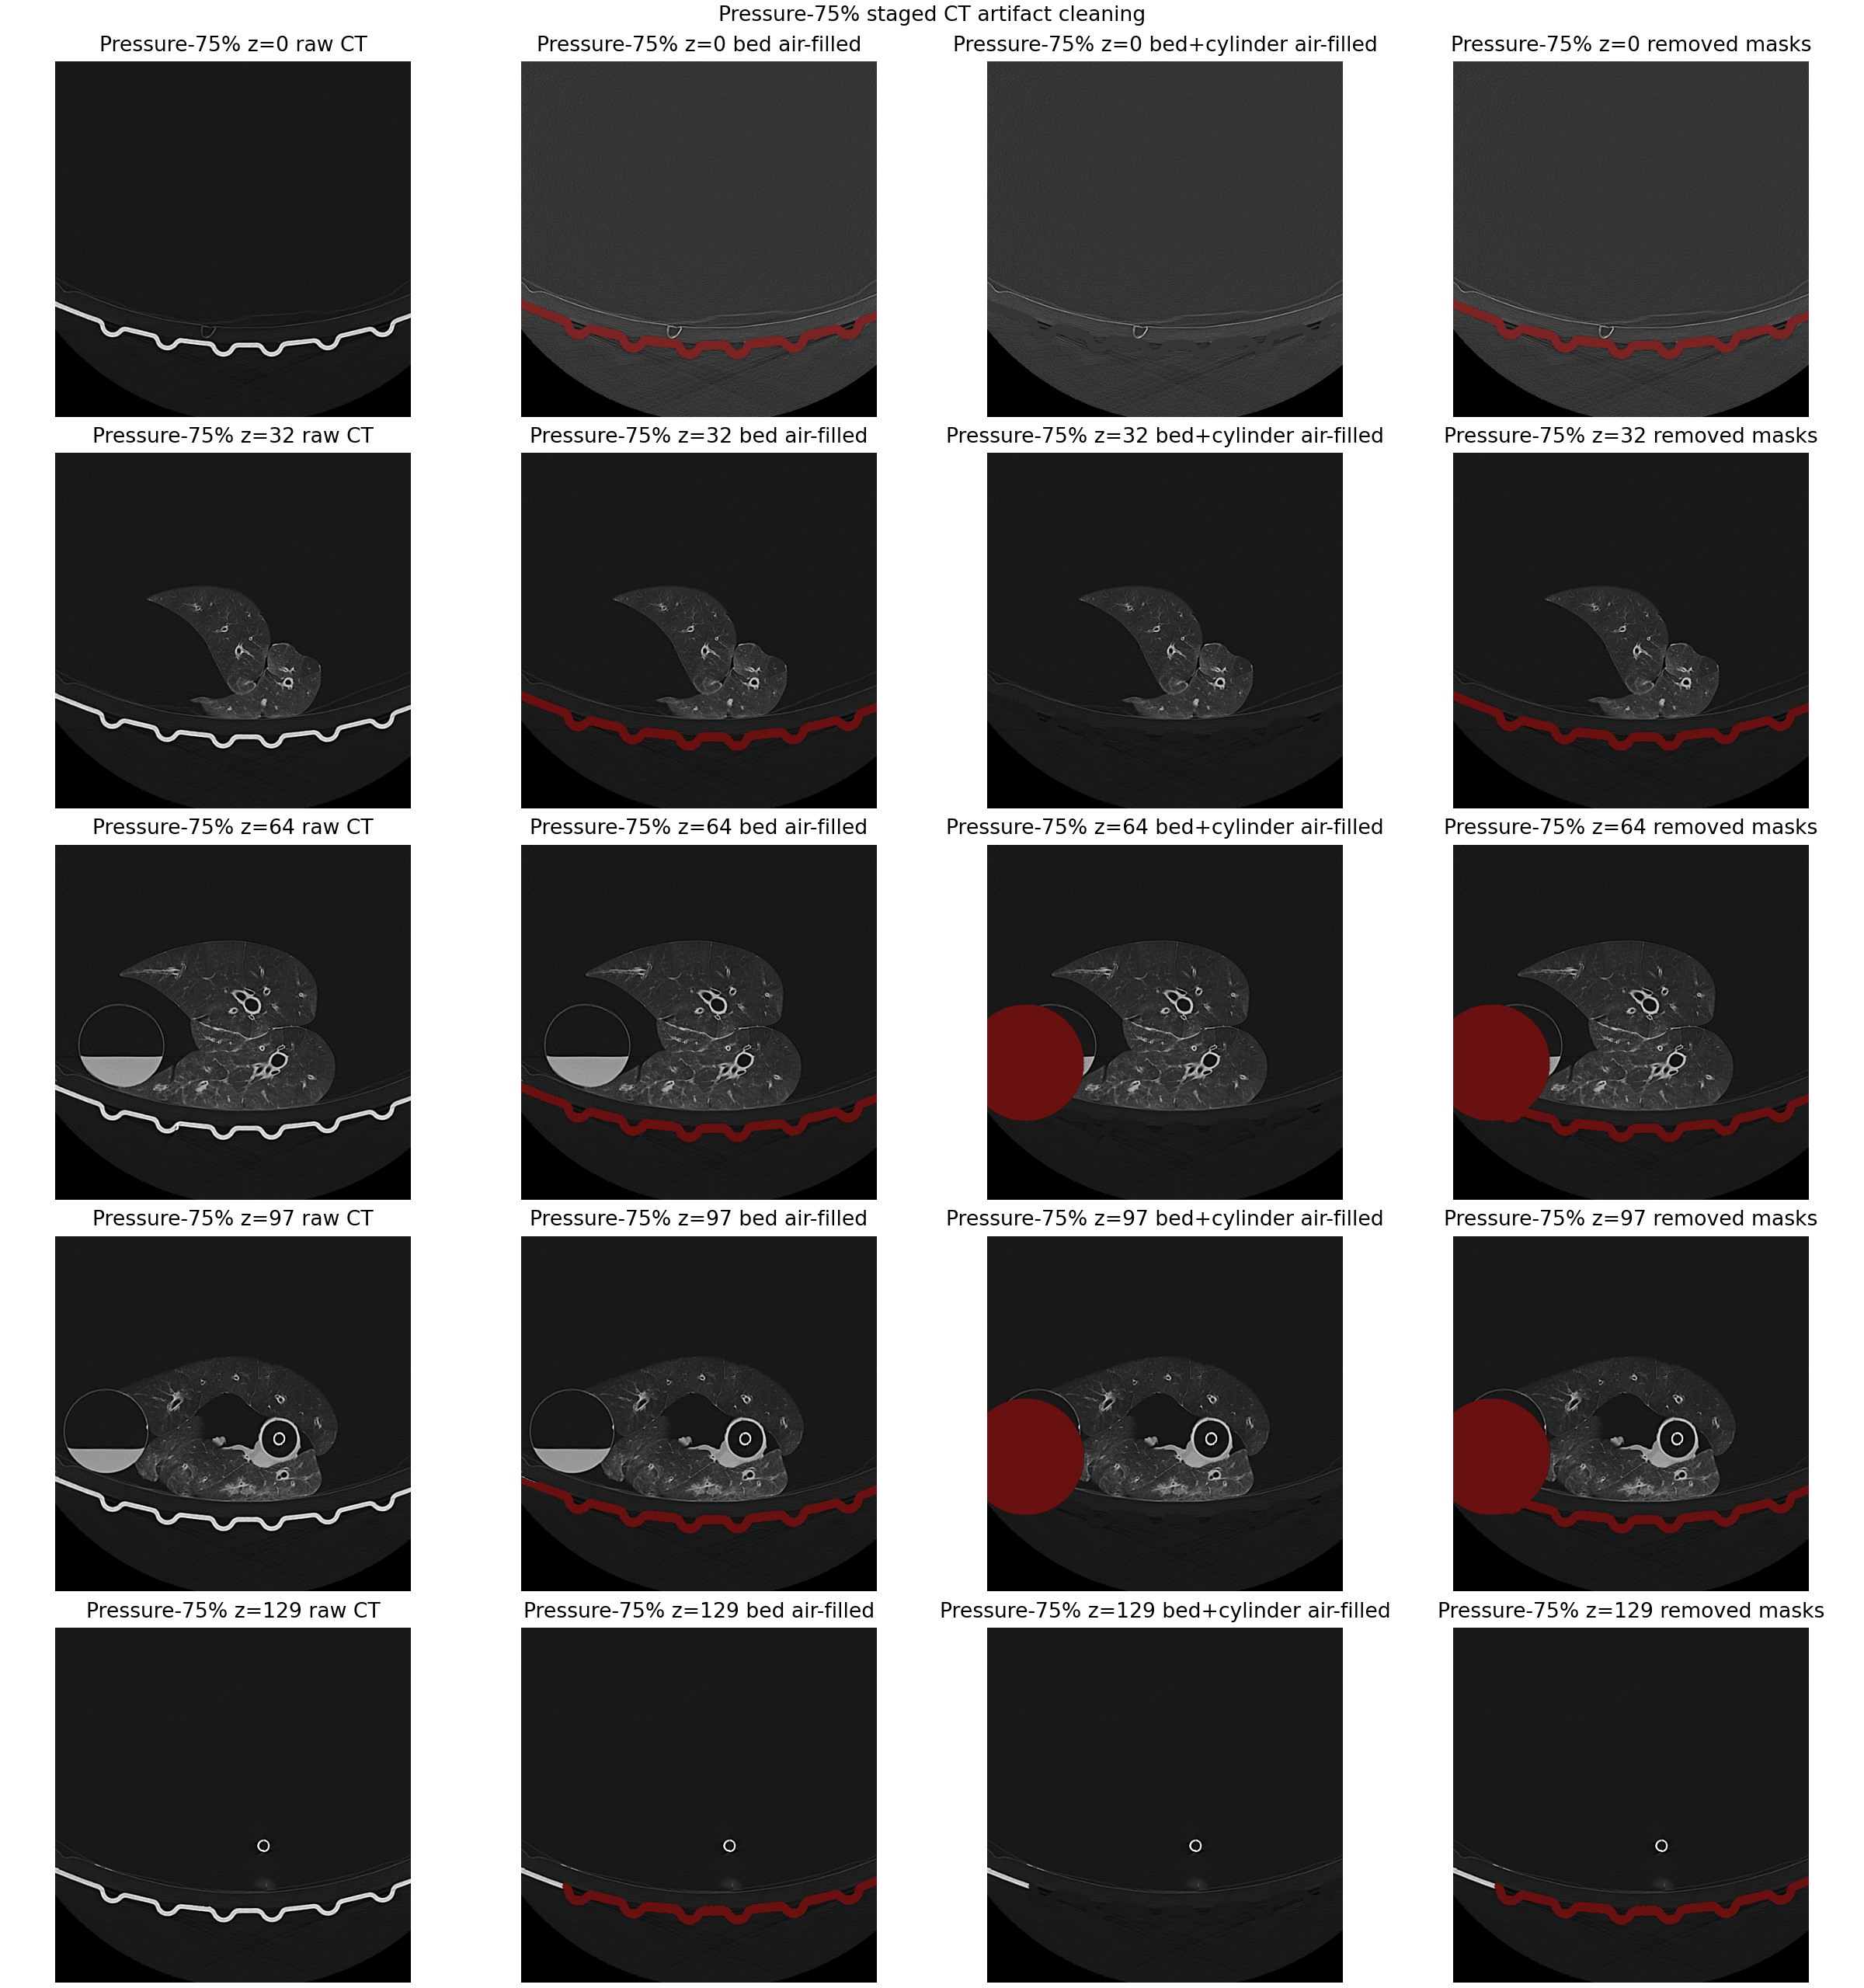
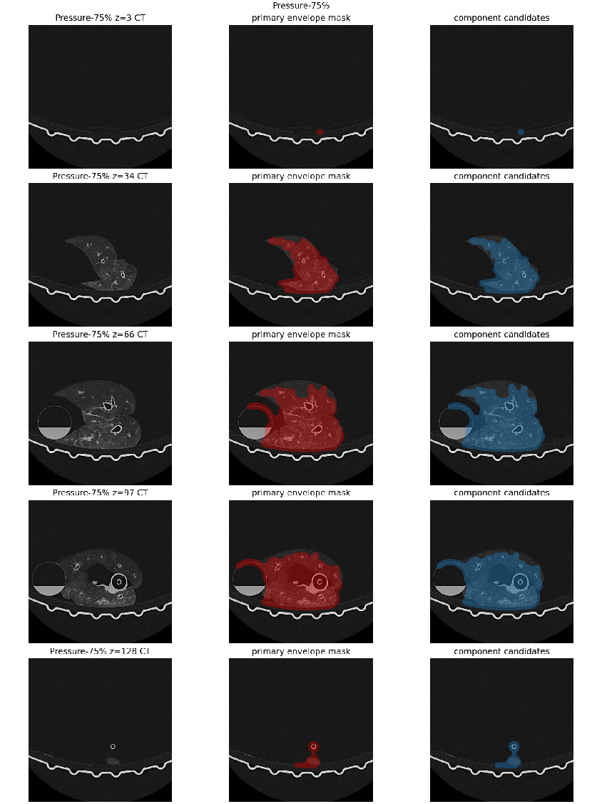

Slide 19


